Slide 1
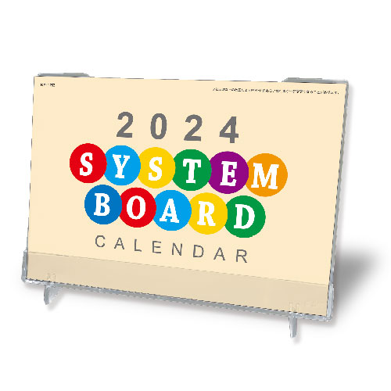
【提案書】
システムボード
特徴
デスクを少しでも広く有効利用することができる。奥行きのスペースを取らない、組み立て式のスタンドカレンダー。2ヶ月先までの日付もひと目で確認できて、スケジュール調整時に重宝します。※掲載している価格は、100冊の場合の1冊単価になります。価格については、お見積り依頼後に担当スタッフから別途ご案内いたします。
納期
納期スペース
仕様
素材：マットコート紙
サイズ：13枚（W179×H125mm）
包装：OP袋入りセット
備考：ケースにパッド印刷（印刷寸法：W120×H13mm以内）
お見積
お見積りスペース

